Slide 1
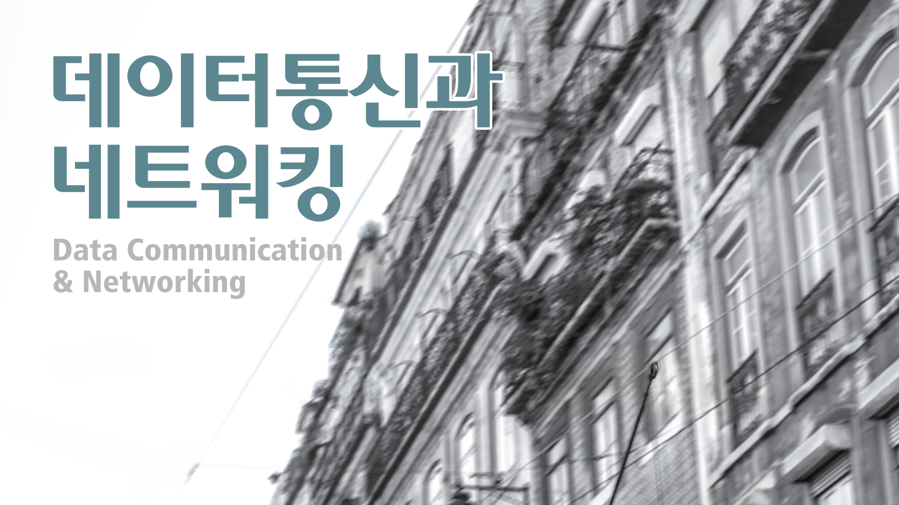
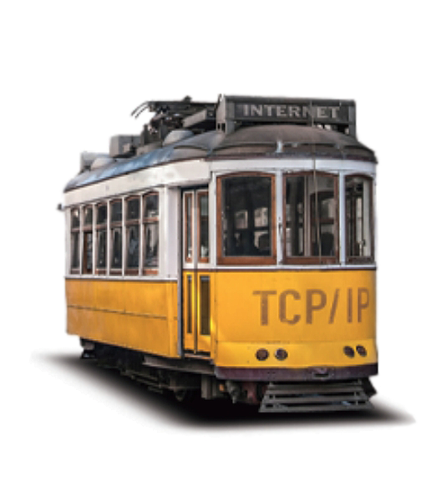

Slide 2
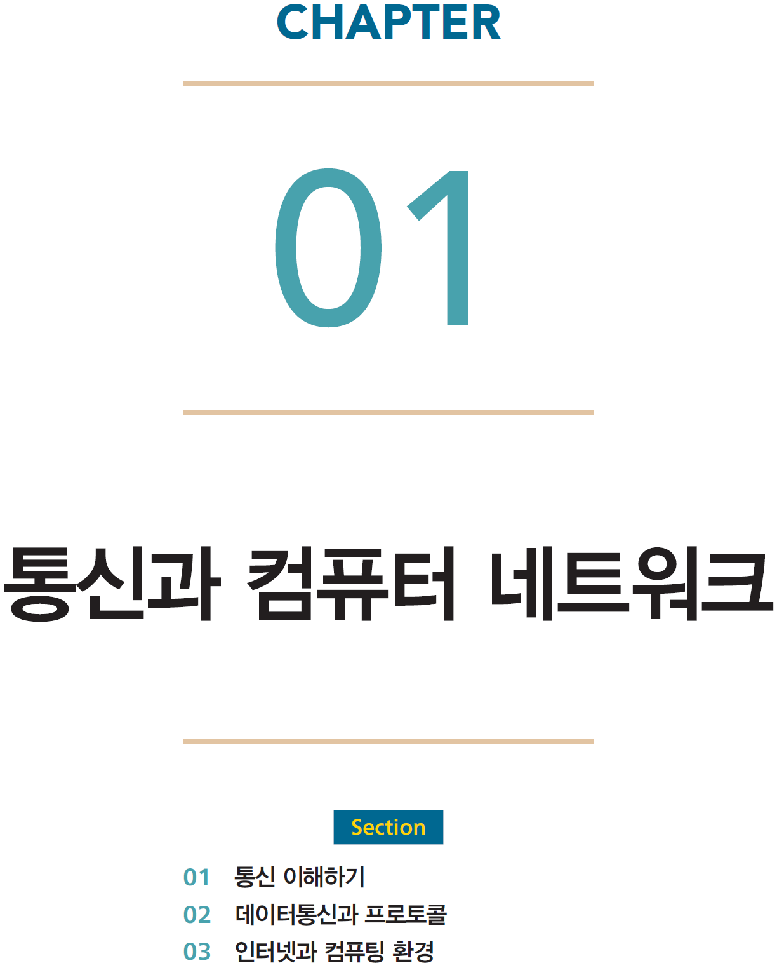

Slide 3
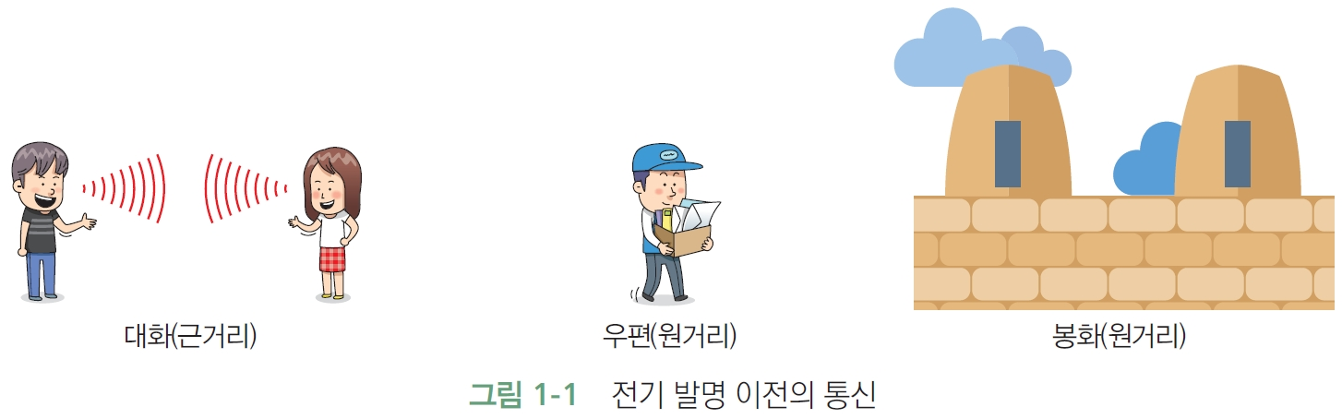
01
통신 이해하기
1. 통신의 정의
통신^{communication}의 사전적 의미는 의사, 감정, 사고를 한쪽에서 다른 쪽으로 전달하는 것.
이 책에서 통신의 정의 : 한 쪽의 데이터를 다른 쪽으로 전달하는 것.
대화는 가까운 거리에 있는 사람들의 통신수단.
원격지에 있는 사람에게 정보를 전달하기 위해 만들어진 통신이 우편 시스템.
봉화는 연기를 피워 원격지의 정보를 빠른 속도로 전달 할 수 있는 통신 시스템.

Slide 4
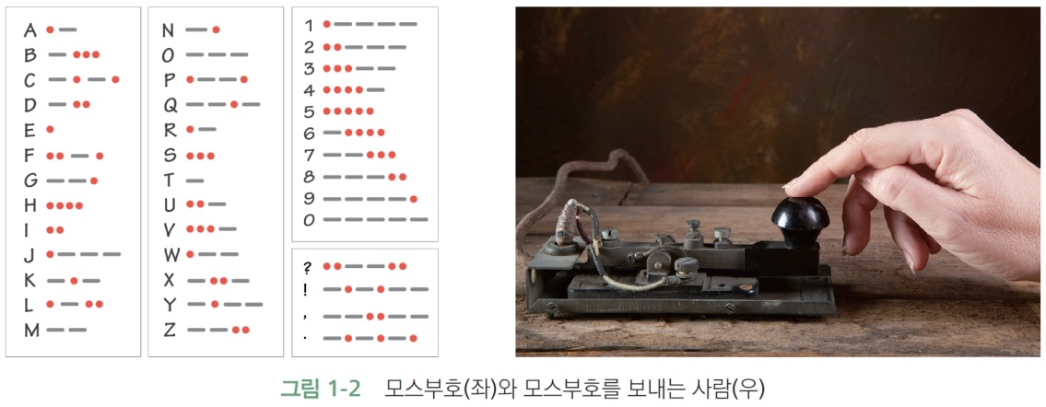
01
통신 이해하기
최초로 전기를 이용한 통신 시스템은 모스부호^{morse code}
모스부호 통신 시스템에서는 연결된 전선을 통하여 긴 음과 짧은 음을 전송하여 정보를 전달.

Slide 5
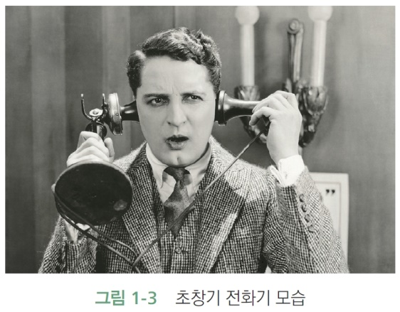
01
통신 이해하기
전선에 모스부호 대신 사람의 목소리를 전달할 수 있게 되었는데 이것이 전화^{telephone}
telephone의 tele는 먼 거리를 가리키며, phone은 음성을 가리킴.

Slide 6
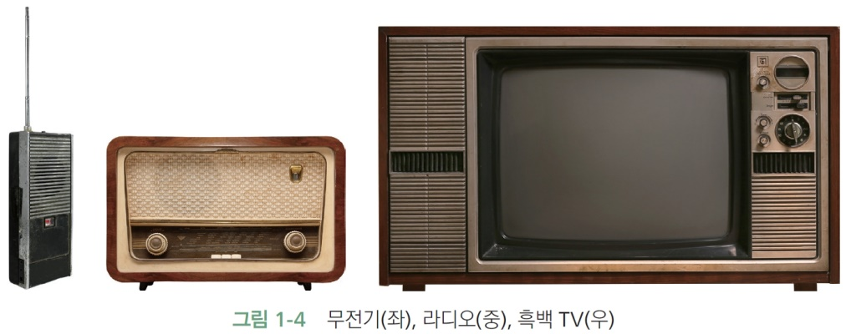
01
통신 이해하기
2. 유선통신과 무선통신
최초의 무선통신 시스템은 무전기.
사람들에게 가장 친숙한 통신기기는 방송^{brodcasting} 시스템.
방송 통신시스템은 발신자가 신호를 보내면 불특정 다수가 신호를 받는 통신 시스템.
가장 먼저 보급된 방송 시스템은 라디오^{radio}
라디오 이후 동영상을 전송할 수 있는 흑백 TV 개발.

Slide 7
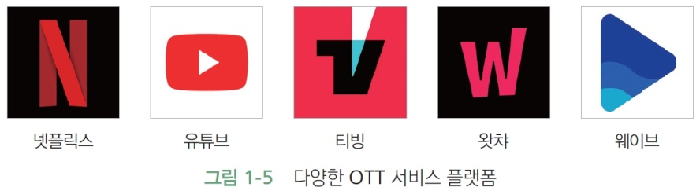
01
통신 이해하기
무선신호를 먼 거리에 보내기 위해서는 커다란 안테나가 필요.
인터넷의 발달로 시간적인 제약을 극복하였는데 이것이 바로 주문형 비디오^{Video On Demand; VOD}
Over-The-Top(OTT) 서비스는 인터넷을 통해 방송 콘텐트 뿐 아니라, 영화, 오락, 교육과 같은 다양한 콘텐트를 제공하는 서비스를 지칭.

Slide 8
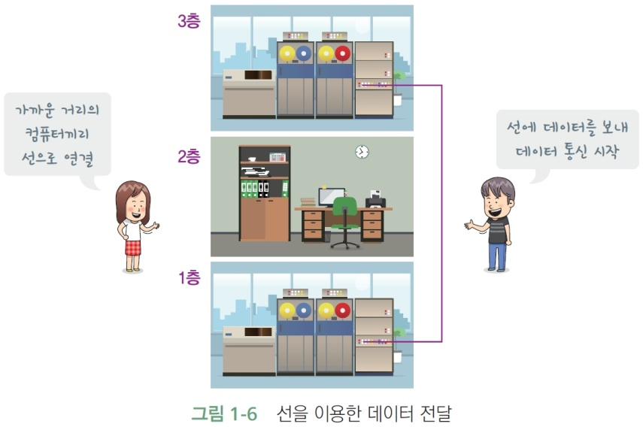
02
데이터통신과 프로토콜
1. 데이터통신이란 무엇인가?
컴퓨터를 전선으로 연결하고, 이 선에 데이터를 보냄으로써 최초의 테이터 통신이 탄생.
여러대의 컴퓨터끼리 데이터를 주고받는 통신 시스템이 컴퓨터 네트워크^{computer network}
네트워크^{network}는 그물을 뜻하는 ‘net’과 작업을 뜻하는 ‘work’의 합성어.

Slide 9
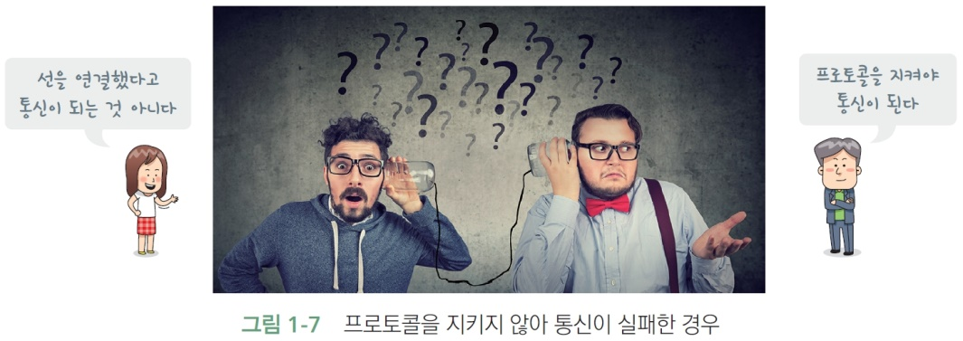
02
데이터통신과 프로토콜
2. 통신규약 - 프로토콜
두 사람 사이를 종이컵과 선으로 연결했다고 해서 통신이 이루어지지 않음.
한쪽이 말을 할 때에는 다른 한쪽이 컵을 귀에 대고 있어야만 통신이 됨.
통신을 위한 약속을 프로토콜^{protocol}이라 함. 번역하면 통신규약.

Slide 10
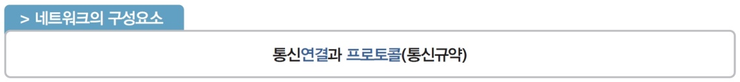
02
데이터통신과 프로토콜
2. 통신규약 - 프로토콜
네트워크가 구성되려면 물리적인 연결(통신연결)이 있어야 하며, 통신을 위한 약속(프로토콜)을 지켜서 데이터를 주고받아야 함.
컴퓨터와 컴퓨터를 선으로 연결한 후 파일을 전송하는 프로토콜 -> 파일 전송 프로토콜(FTP ^{File Transfer Protocol})
페이지를 방문할 때 사용하는 프로토콜이 HTTPHyper Text Transmission Protocol
인터넷을 이용할 때 사용하는 프로토콜 TCP^{Transmission Control Protocol}와 IP^{Internet Protocol}도 P로 끝남.

Slide 11
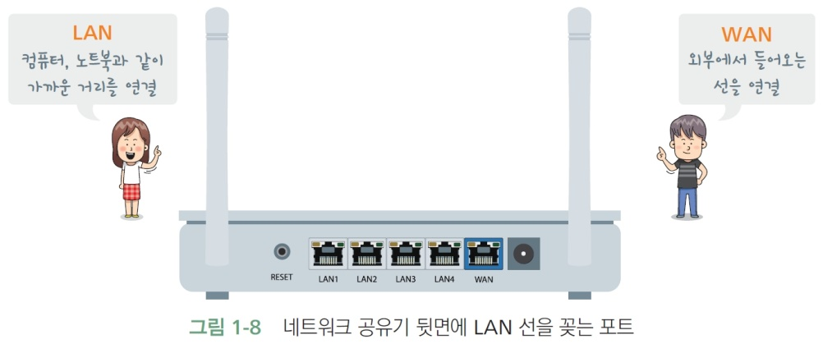
02
데이터통신과 프로토콜
3. 근거리 네트워크 LAN
가까운 거리에 연결된 네트워크를 ‘Local Area Network’ 즉, ‘LAN’이라 부름.
국가 전체를 연결하거나 국가 간에 연결되는 네트워크는 ‘Wide Area Network’, 즉 ‘WAN’이라 부름.

Slide 12
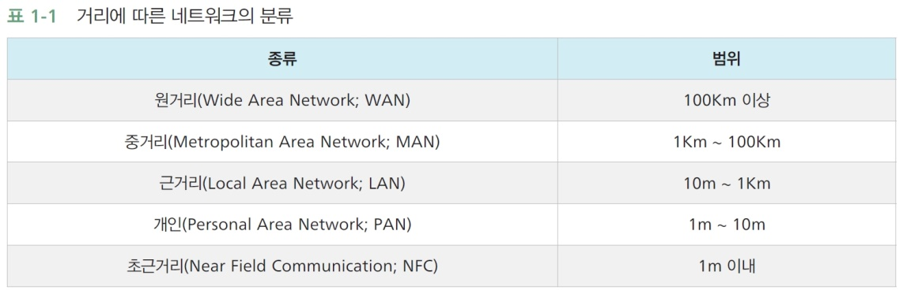
02
데이터통신과 프로토콜
가까운 거리에 있는 기기들끼리 연결하는 것이 개인 네트워크 혹은 PAN^{Personal Area Network}
수 센티미터 거리에서 통신하는 네트워크가 초근거리 네트워크 혹은 NFC^{Near Field Communication}

Slide 13
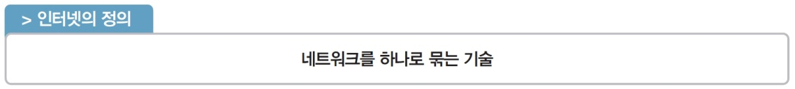
03
인터넷과 컴퓨팅 환경
1. 인터넷의 탄생
컴퓨터 간 데이터 전송을 편리하게 해주는 LAN이 급속히 보급.
다양한 회사에서 개발한 LAN들을 판매되다 보니 모양과 규격이 제각각.

Slide 14
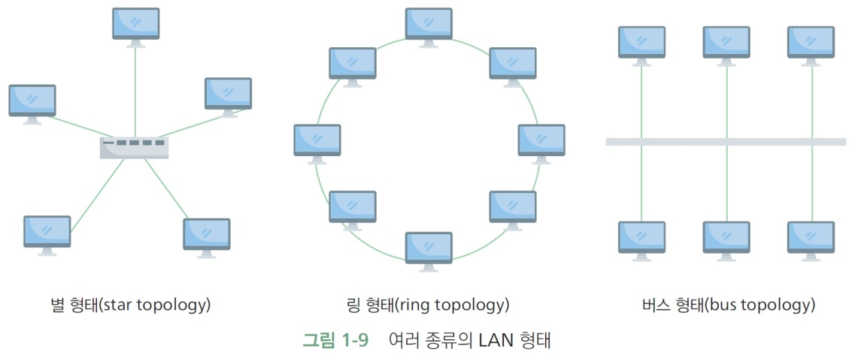
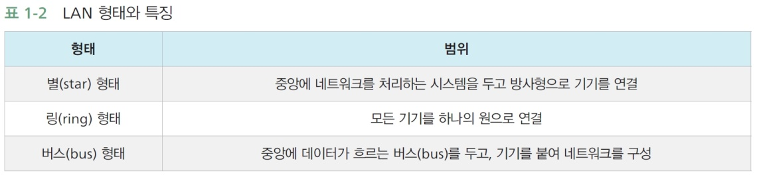
03
인터넷과 컴퓨팅 환경
LAN의 구조를 영어로 토폴로지^{topology}(형태)라 부르는데, 모양에 따라 별 형태^{star topology}, 링 형태^{ring topology}, 버스 형태^{bus topology}가 있음.

Slide 15
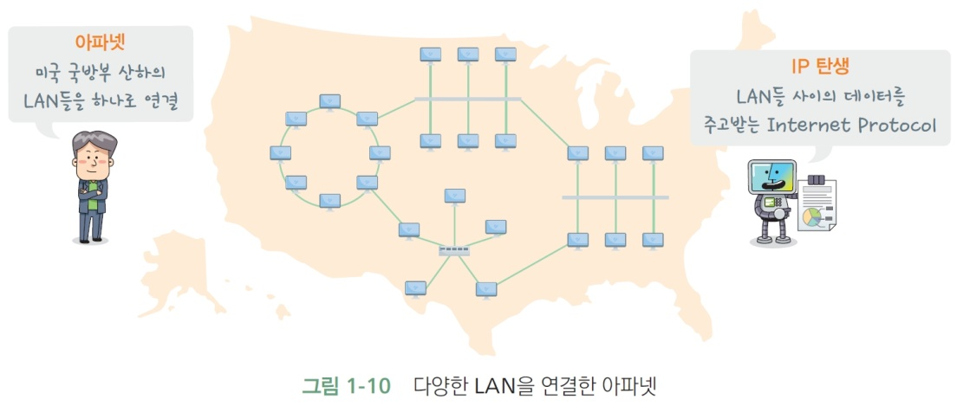
03
인터넷과 컴퓨팅 환경
미국 국방성에서는 서로 호환되지 않는 LAN을 묶어 하나의 네트워크로 만들기 위한 연구 진행.
이 프로젝트가 ‘Advanced Research Project Agency(ARPA)’.
ARPA프로젝트의 결과로 만들어진 네트워크가 1969년 만들어진 알파넷^{ARPAnet}
서로 호환이 안 되는 LAN들은 중계기를 두어 하나로 연결 할 수 있었음 -> 프로토콜 필요.
새로 만들어진 프로토콜은 서로 다른 종류의 LAN을 넘어 다니면서 목적지까지 데이터를 전송.
그래서 inter + networking 프로토콜, 다시 말해 Internetworking Protocol인 IP가 만들어짐.

Slide 16
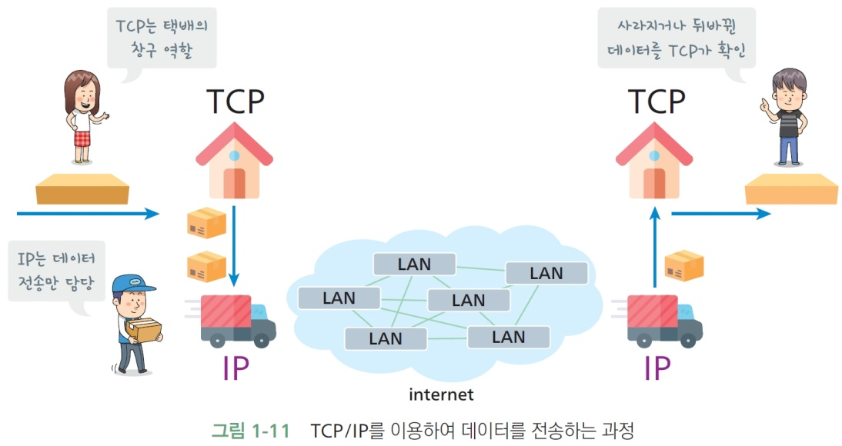
03
인터넷과 컴퓨팅 환경
2. TCP/IP의 역할
TCP는 택배 접수처, IP는 배송트럭 : IP는 여러 LAN을 통과하여 배송지까지 데이터를 배달하는 일만으로도 빠듯, TCP는 이러한 IP를 도와 데이터를 접수하고, 빠진 데이터는 없나 확인.
TCP는 번호표를 붙인 후 IP에게 전달 -> IP는 여러 개의 LAN을 지나서 목적지까지 데이터 전달 -> 수신쪽(받는 쪽) TCP에게 전달 -> 수신측 TCP는 데이터가 순서대로 도착했는지 확인 -> 만약 문제가 있다면 송신측(보낸 쪽) TCP에게 연락하여 다시 보내 달라고 함.

Slide 17
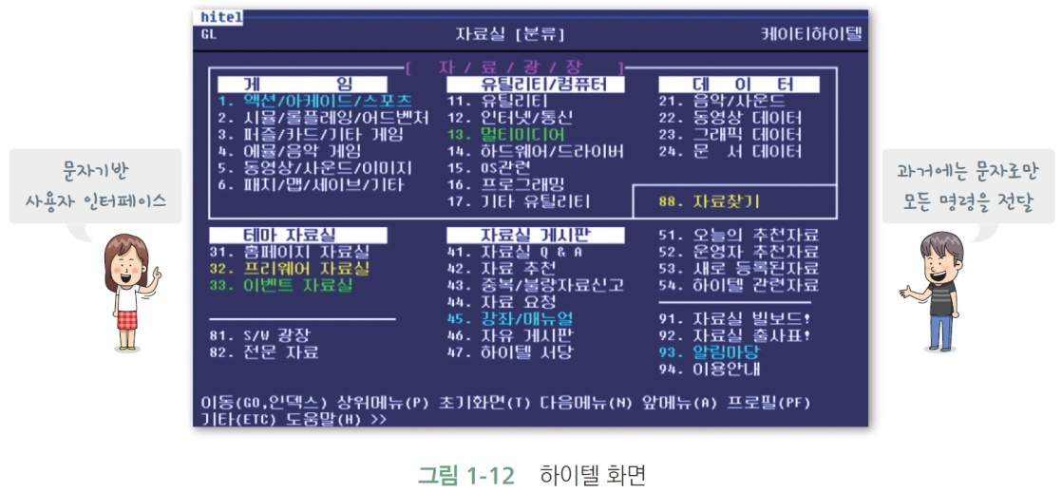
03
인터넷과 컴퓨팅 환경
3. 클라이언트/서버 구조
당시에 주로 이용하던 서비스들은 주로 문자(텍스트) 위주.
문자 기반 인터페이스 이후에는 마우스와 그래픽 사용자 인터페이스^{Graphical User Interface; GUI}가 개발 됨.

Slide 18
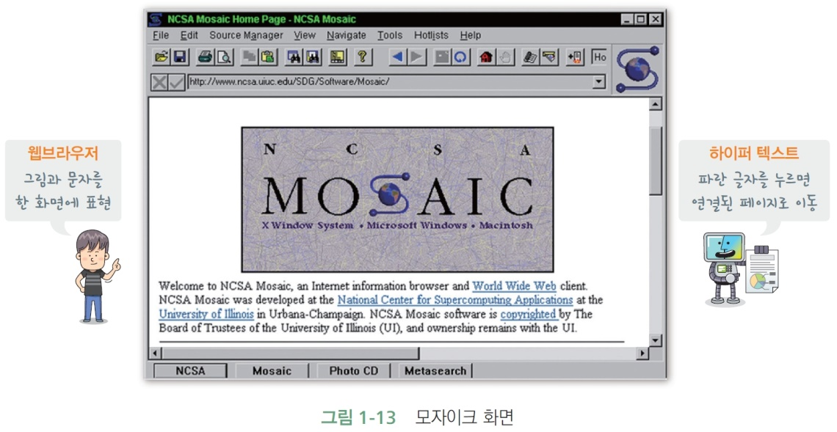
03
인터넷과 컴퓨팅 환경
모자이크는 한 화면에 문자와 그림을 한꺼번에 표현할 수 있는 프로그램.
문자뿐 아니라 그림이나 사진을 같이 사용할 수 있게 됨으로서 자료의 표현이 확대.
문장 중간에 있는 단어를 클릭하면 그 단어와 연관된 페이지로 이동하게 되는 구조: 하이퍼텍스트^{hyper text}라 부름. 모자이크는 현재 사용 중인 웹 브라우저^{Web Browser}의 시초.

Slide 19
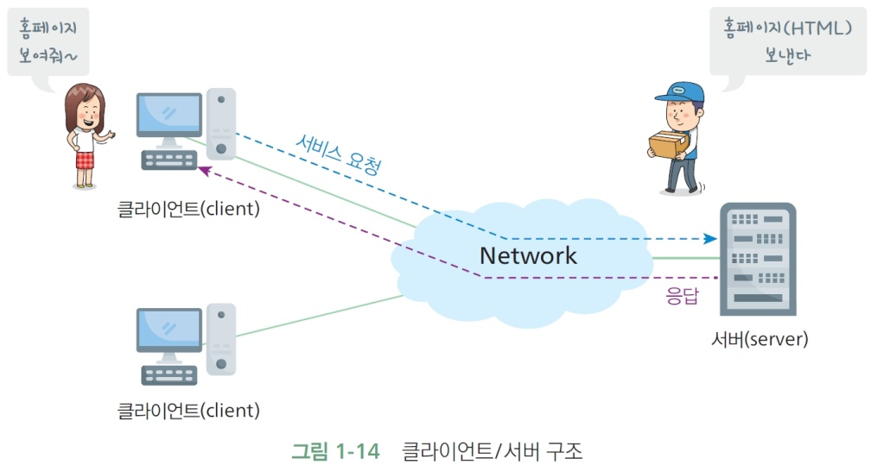
03
인터넷과 컴퓨팅 환경
모든 웹 시스템은 클라이언트/서버(client/server) 구조를 사용.
클라이언트/서버 구조란 클라이언트가 서비스를 요청^{request}하면, 서버가 응답^{reply}하는 구조.
웹페이지를 보고 싶을 때사용하는 프로토콜이 HTTP^{Hyper Text Transfer Protocol} -> 웹페이지를 방문한다는 것은 HTTP를 사용하여 HTML(홈페이지)을 얻는 것.

Slide 20
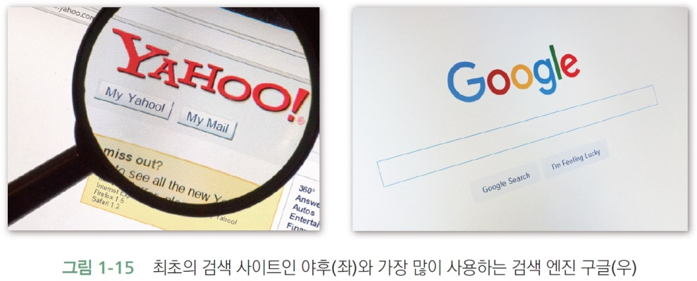
03
인터넷과 컴퓨팅 환경
4. Peer-to-Peer(P2P)
웹 사이트의 주소를 종류별, 나라별, 취향별로 모아서 보여주는 사이트 생김 -> 야후^{Yahoo} -> 수동이었기 때문에 한계가 있었음.
웹봇이 가져온 데이터를 분류하여 검색 서비스를 제공하는 사이트 생김 -> 구글^{google}

Slide 21
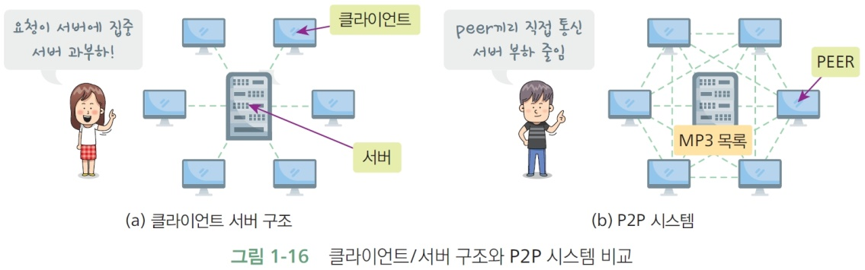
03
인터넷과 컴퓨팅 환경
클라이언트/서버 구조의 가장 큰 단점은 ‘서버 과부하’ -> 해결책 P2P
  MP3 파일을 얻고자 하는 사용자는 서버를 통해 MP3를 누가 가지고 있는지 위치정보만 얻음.
  실제로 파일을 다운받을 때는 서버를 거치지 않고 보유자로부터 직접 받음.
  이 시스템에서 서버는 중재만 하고, 파일을 가진 사용자(peer)로부터 직접 다운: ‘Peer-to-Peer 시스템’, 약자로 P2P 시스템.

Slide 22
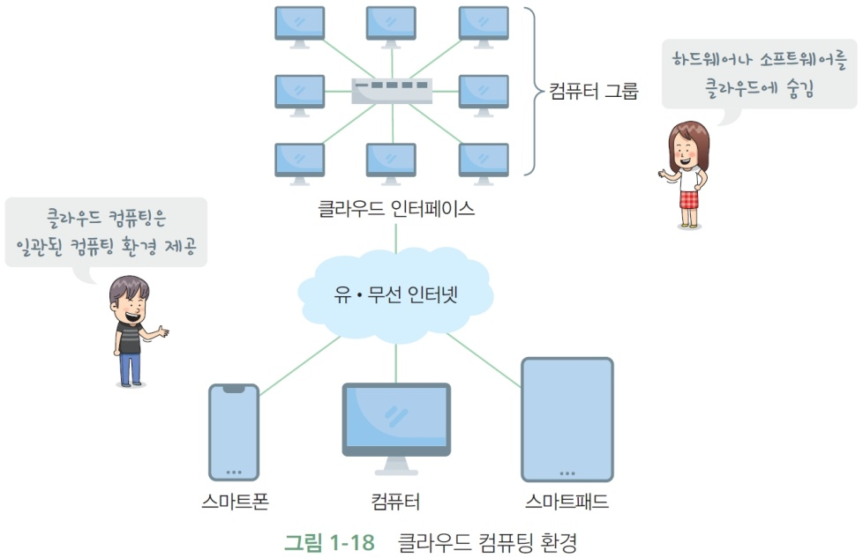
03
인터넷과 컴퓨팅 환경
5. 클라우드 컴퓨팅
현대에 들어서 초고속 통신망의 발달과 5G와 같은 무선 통신망의 발달로 대용량의 데이터를 유선이나 무선으로 손쉽게 전송할 수 있는 세상이 되었음.
클라우드 컴퓨팅은 언제 어디서나 컴퓨팅 파워나 소프트웨어에 접근할 수 있는 유연한 컴퓨터 환경.

Slide 23
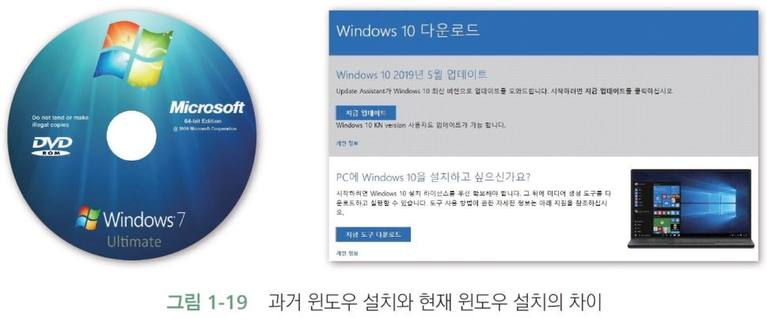
03
인터넷과 컴퓨팅 환경
윈도우의 설치: 과거에는 돈을 주고 윈도우를 사면 설치용 CD와 설치 설명서를 주었음.
현재 윈도우 10의 경우, 정품라이센스 키를 돈주고 산 후, 윈도우 10을 다운 받기만 하면 인터넷으로 바로 설치 가능.

Slide 24
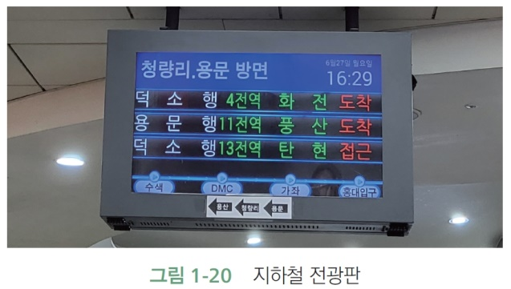
03
인터넷과 컴퓨팅 환경
6. 사물인터넷
자동차, 냉장고, 세탁기와 같은 사물들도 인터넷에 연결되어 새로운 서비스를 창출하는 세상.
사물^{thing} 들이 연결된 세상 사물 인터넷 ^{Inertnet of Thing; IoT}
  버스(사물)를 인터넷에 연결하여, 또는 지하철(사물)을 인터넷에 연결

Slide 25
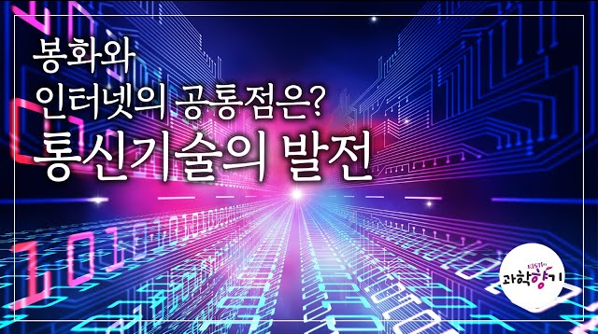
03
인터넷과 컴퓨팅 환경
참고 영상
과학기술은 어떻게 발전했을까?
  https://www.youtube.com/watch?v=Cs1u4oiDve4

